Slide 2
পরিচিতি
স্বদেশ দত্ত
বি.এসসি (সম্মান) এম.এসসি (রসায়ন)
ইন্সট্রাক্টর (রসায়ন)
ফেনী টেকনিক্যাল স্কুল ও কলেজ,
মোবাইল : 018১৬4৪৬০০৩
swadeshchemistry@gmail.com
শ্রেণি : দশম
বিষয়: রসায়ন; বিষয় কোড: ১৯২৬
অধ্যায়- সপ্তম ; রাসায়নিক বিক্রিয়া
পাঠ: ৭.২.৩ এবং ৭.৩
সময় : ৫০ মি.

Slide 3
+1 -2 +1 +1 -1 +1 -1 +1 -2
NaOH(aq) + HCl(aq) → NaCl(aq) + H₂O(l)
+1 +5 -2 +1 -1 +1 +5 -2 +1 -1
AgNO₃(aq) + NaCl(aq) → NaNO₃(aq) + AgCl(s)
বিক্রিয়াগুলোতে কি ইলেকট্রনের আদান প্রদান হচ্ছে ?

Slide 4
নন-রেডক্স বিক্রিয়া
এবং
নন-রেডক্স বিক্রিয়ার বিভিন্ন ধরণ

Slide 5
শিখনফল
এই পাঠ শেষে শিক্ষার্থীরা...
১। নন-রেডক্স বিক্রিয়ার সংজ্ঞা ও বৈশিষ্ট্য বলতে পারবে।
২। প্রশমন বিক্রিয়া ও অধঃক্ষেপণ বিক্রিয়ার সংজ্ঞা ও বৈশিষ্ট্য বলতে পারবে।
৩। তীব্র এসিড ও তীব্র ক্ষারের প্রশমন তাপ ধ্রুব - ব্যাখ্য করতে পারবে।
৪। পানি বিশ্লেষণ, পানিযোজন, সমানুকরণ ও পলিমারকরণ বিক্রিয়ার
সংজ্ঞা ও বৈশিষ্ট্য বলতে পারবে।
৫। বিভিন্ন প্রকার নন-রেডক্স বিক্রিয়া সনাক্ত করতে পারবে।

Slide 6
+1 +5 -2 +1 -1 +1 +5 -2 +1 -1
AgNO₃(aq) + NaCl(aq) → NaNO₃(aq) + AgCl(s)
এক বা একাধিক বিক্রিয়ক থেকে নতুন যৌগ উৎপন্ন হওয়ার সময় বিক্রিয়কে বিদ্যমান মৌলসমূহের মধ্যে ইলেকট্রন আদান-প্রদান না হলে বিক্রিয়াকে নন-রেডক্স বিক্রিয়া বলে।
নন-রেডক্স বিক্রিয়ার বৈশিষ্ট্য -
১। নন-রেডক্স বিক্রিয়ায় বিক্রিয়কে বিদ্যমান মৌলসমূহের মধ্যে ইলেকট্রন আদান-প্রদান হয় না
২। নন-রেডক্স বিক্রিয়ায় মৌলসমূহের জারণ সংখ্যার পরিবর্তন হয় না।

Slide 7
নন-রেডক্স বিক্রিয়ার প্রধান দুইটি ধরণ -
১। প্রশমন বিক্রিয়া
২। অধঃক্ষেপণ বিক্রিয়া
প্রশমন বিক্রিয়া
জলীয় দ্রবণে এসিড ও ক্ষার বিক্রিয়া করে লবণ ও পানি উৎপন্ন করার বিক্রিয়াকে প্রশমন বিক্রিয়া বলে।

Slide 8
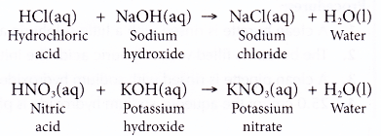
প্রশমন বিক্রিয়া একটি তাপোৎপাদী বিক্রিয়া।
কোন প্রশমন বিক্রিয়ায় এক মোল পানি উৎপন্ন হতে যে পরিমাণ তাপ উৎপন্ন হয় তাকে বিক্রিয়াটির প্রশমন তাপ বলে।

Slide 9
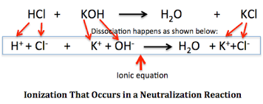
তীব্র এসিড এবং তীব্র ক্ষার দ্রবণে সম্পূর্ণ বিয়োজিত অবস্থায় থাকে।
HCl(aq) → H⁺(aq) + Cl⁻(aq)
KOH(aq) → K⁺(aq) + OH⁻(aq)
H⁺(aq) + Cl⁻(aq) + K⁺(aq) + OH⁻(aq) → H⁺(aq) + K⁺(aq) + H₂O(l)
H⁺(aq) + OH⁻(aq) → H₂O(l) ; ∆H = - 57.34kJ
তীব্র এসিড এবং তীব্র ক্ষারের বিক্রিয়ায় মূলত পানি উৎপাদন বিক্রিয়া ঘটে। তাই তীব্র এসিড ও তীব্র ক্ষারের প্রশমন তাপ ধ্রুব এবং তা 57.34kJ ।

Slide 10
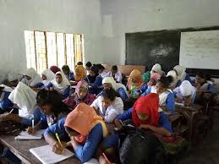
একক কাজ
সোডিয়াম হাইড্রোক্সাইড ও সালফিউরিক এসিডের বিক্রিয়ার সমীকরণ লিখ।

Slide 11
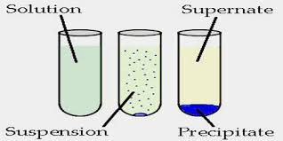
দ্রবণ
অধঃক্ষেপ
একটি দ্রাবকে একাধিক দ্রবণীয় পদার্থ যোগ করলে কোন স্বল্প দ্রবণীয় বা অদ্রবণীয় পদার্থ উৎপন্ন হলে এবং তা বিক্রিয়া পাত্রের তলদেশে জমা হলে তাকে অধঃক্ষেপ বলে।
যে বিক্রিয়ায় উৎপন্ন যৌগ অধঃক্ষেপ হিসেবে পাত্রের তলদেশে জমা হয় তাকে অধঃক্ষেপণ বিক্রিয়া বলে।
অধিকাংশ অধঃক্ষেপণ বিক্রিয়া নন-রেডক্স।

Slide 12
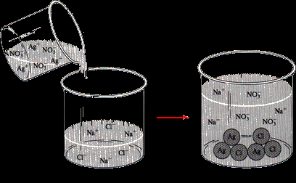
AgNO₃(aq) + NaCl(aq) → NaNO₃(aq) + AgCl(s)
AgNO₃(aq) + NaCl(aq) → NaNO₃(aq) + AgCl(↓)
Ag⁺(aq) + NO₃⁻(aq) + Na⁺(aq) + Cl⁻(aq)
→ Na⁺(aq) + NO₃⁻(aq) + AgCl(s)
অধঃক্ষেপণ বিক্রিয়ার সমীকরণে অধঃক্ষেপের ডানপাশে প্রথম বন্ধনীর মধ্যে s বা চিহ্ন ↓ ব্যবহার করা হয়।

Slide 13
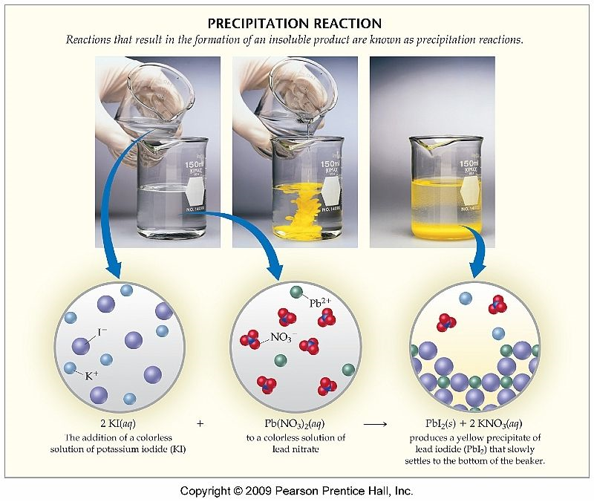
জোড়ায় কাজ
বিক্রিয়াটির আয়নিক সমীকরণ লিখ এবং দর্শক আয়ন সনাক্ত কর।

Slide 14
AlCl₃ + 3H₂O → Al(OH)₃ + 3HCl
আর্দ্র বিশ্লেষণ বিক্রিয়া বা পানি বিশ্লেষণ বিক্রিয়া
পানির অণুতে H⁺ আয়ন ও OH⁻ আয়ন আছে।
পানি বিশ্লেষণে পানি H⁺ আয়ন ও OH⁻ আয়নে বিভক্ত হয়ে যায়।
H₂O → H⁺ + OH⁻
3H-OH + AlCl₃→ 3HCl + Al(OH)₃
কোন যৌগের দুই অংশ পানির বিপরীত আধান বিশিষ্ট দুই অংশের সাথে যুক্ত হয়ে যৌগ গঠন করার প্রক্রিয়াকে আর্দ্র বিশ্লেষণ বিক্রিয়া বা পানি বিশ্লেষণ বিক্রিয়া বলে।

Slide 15
CuSO₄ + 5H₂O → CuSO₄.5H₂O
পানিযোজন বিক্রিয়া
পানিযোজন শব্দের অর্থ পানি যুক্ত হওয়া।
কোন আয়নিক যৌগ কেলাস বা স্ফটিক গঠনের জন্য এক বা একাধিক পানির অণুর সাথে যুক্ত হওয়ার প্রক্রিয়াকে পানিযোজন বিক্রিয়া বলে।
CaCl₂ + 6H₂O → CaCl₂.6H₂O
MgCl₂ + 7H₂O → MgCl₂.7H₂O
পানিযোজন বিক্রিয়া সংযোজন বিক্রিয়ার মতো। তবে সংযোজন বিক্রিয়ায় ইলেকট্রনের আদান-প্রদান ঘটে কিন্তু পানিযোজনে ইলেকট্রনের আদান-প্রদান ঘটে না ।

Slide 16
যেসব যৌগের আণবিক সংকেত একই কিন্তু গাঠনিক সংকেত ভিন্ন তাদেরকে পরস্পরের সমানু বলে।
একটি সমানু থেকে অপর একটি সমানু তৈরির প্রক্রিয়াকে সমানুকরণ বিক্রিয়া বলে।
NH₄CNO H₂N-CO-NH₂
অ্যামোনিয়াম সায়ানেট
ইউরিয়া
অ্যামোনিয়াম সায়ানেট ও ইউরিয়া উভয়ের আণবিক সংকেত একই এবং তা হচ্ছে N₂H₄CO।

Slide 17
O₂
200⁰C, 1200 atm
পলিমারকরণ বিক্রিয়া
পলিমার
মনোমার
প্রভাবক, উচ্চ তাপ ও চাপের প্রভাবে এক বা একধিক যৌগের অসংখ্য ক্ষুদ্র ক্ষুদ্র অণু পরস্পরের সাথে যুক্ত হয়ে একটি বৃহদাকার অণু তৈরি করার প্রক্রিয়াকে পলিমারকরণ বিক্রিয়া বলে।
পলিমারকরণ বিক্রিয়ায় বিক্রিয়ক অণুকে বলে মনোমার এবং উৎপাদ অণুকে বলে পলিমার।
মনোমার ইথিন।
পলিমার পলিথিন।

Slide 18
দলগত কাজ
AlCl₃(s) +3H₂O(l) → Al(OH)₃(s) + 3HCl(aq)
বিক্রিয়াটিকে একইসাথে পানি বিশ্লেষণ ও অধঃক্ষেপণ বিক্রিয়া বলা যাবে কী ? যুক্তিসহ বিশ্লেষণ করো।

Slide 19
মূল্যায়ন
১। নন-রেডক্স বিক্রিয়া কী?
২। প্রশমন বিক্রিয়া কী ?
৩। প্রশমন তাপ কী ?
৪। অধঃক্ষেপণ বিক্রিয়া কী ?
৫। সমানু কী ?
৬। মনোমার কী ?

Slide 20
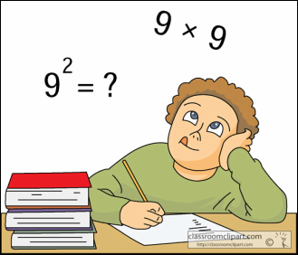
বাড়ির কাজ
(i) NH₄CNO (ii) NaOH (iii) H₂N-CO-NH₂ (iv) HNO₃
(ক) পলিমার কী ?
(খ) সংযোজন বিক্রিয়া ও পানিযোজন বিক্রিয়ার তুলনা কর।
(গ) (i) নং যৌগটি বিক্রিয়ক এবং (iii) নং যৌগটি উৎপাদ হলে, বিক্রিয়াটি পলিমারকরণ না সমানুকরণ ? ব্যাখ্যা করো।
(ঘ) (ii) নং ও (iv) নং যৌগের বিক্রিয়ার বিক্রিয়া তাপ ধ্রুব - বিশ্লেষণ করো।

